Slide 1

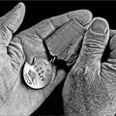
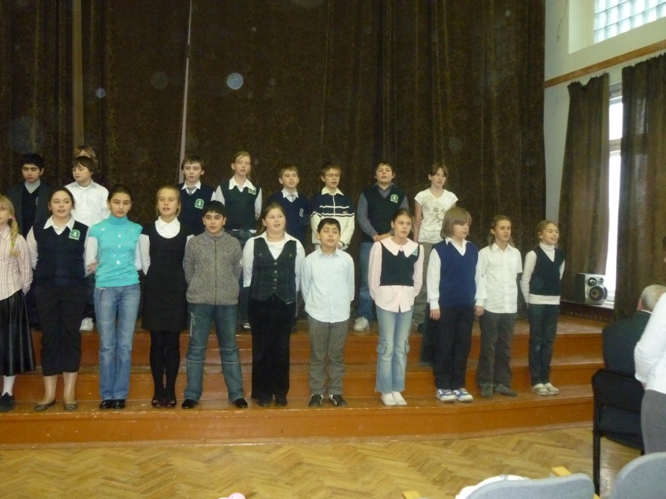

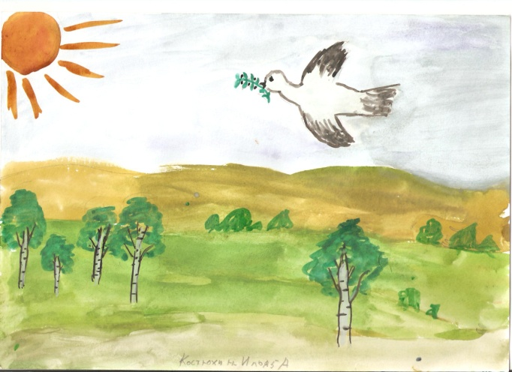
“России верные сыны”
Гражданско-патриотический клуб
ГОУ СОШ № 1280 с углубленным изучением английского языка
ЮЗАО
Наш девиз:
«Мы едины и сильны. России верные сыны!»

Slide 2
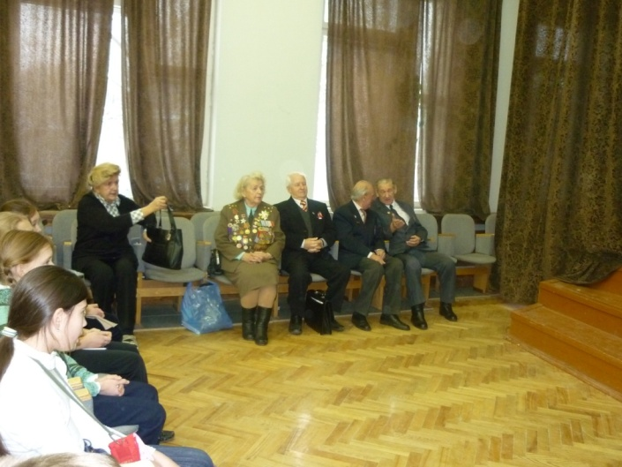
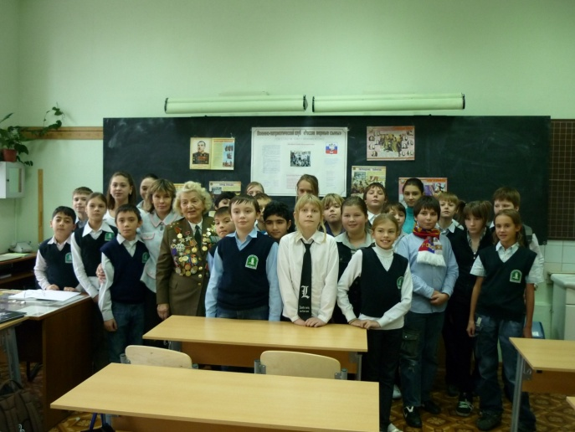
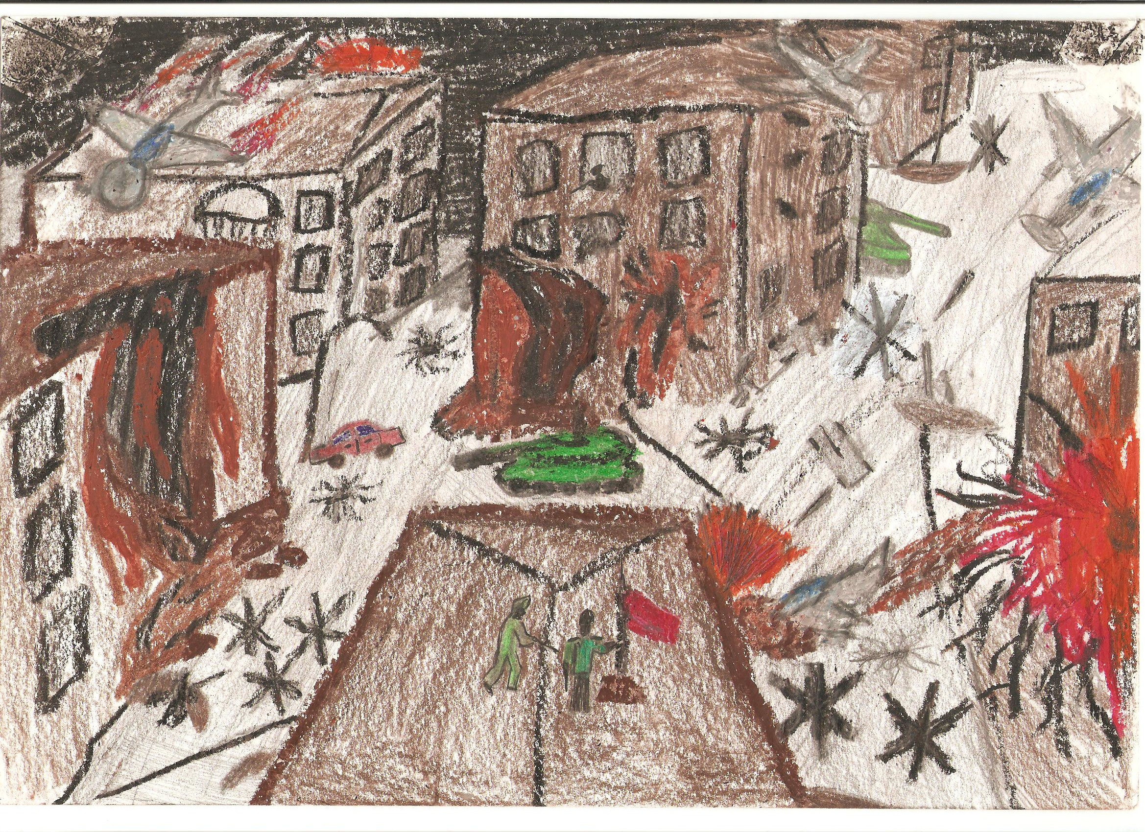
Наша работа
Встречи с ветеранами ВОВ, участниками Битвы за Москву
Проведение конкурсов, посвященных истории ВОВ
Организация концертов, выступлений, акций для ветеранов
Посещение музеев
Выступления с докладами перед учащимися школы по военно-патриотической тематике
Выпуск газет, посвященных памятным датам военной истории России

Slide 3
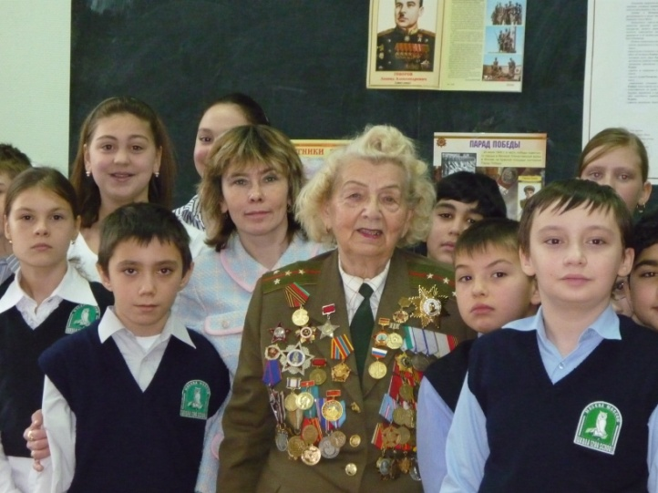
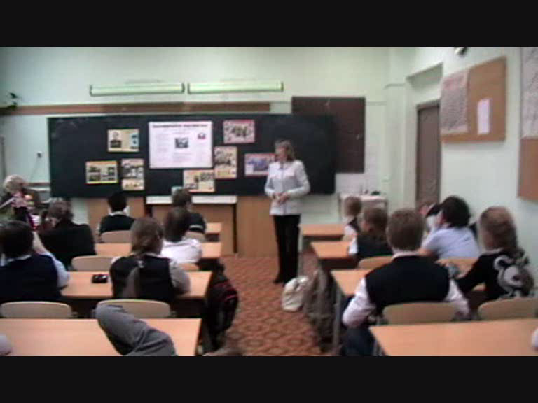
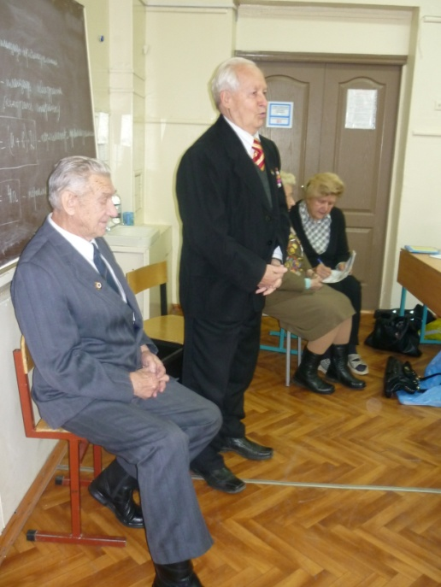
Встречи с ветеранами
Постоянный гость нашего клуба –
Батраева Клавдия Ивановна,
участник ВОВ, участник народного ополчения, заместитель председателя Комиссии по работе с молодежью Российского комитета Ветеранов войны и военной службы

Slide 4
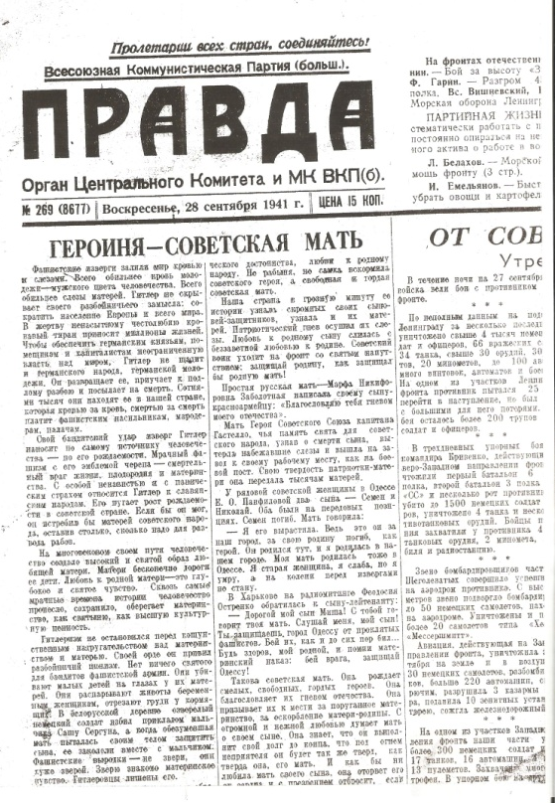
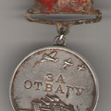
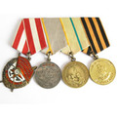
Формирование гражданско-патриотической позиции
Изучение наградной системы нашей страны
Сбор материалов на тему «ВОВ в наших семьях»
Анкетирование учащихся «Любимая военная песня», «Что я знаю о войне», «Дети и война» и т.п.
Рефераты : «Роль плакатов в ВОВ»
Конкурсы плакатов, чтецов, инсценированной военной песни

Slide 5
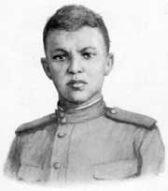
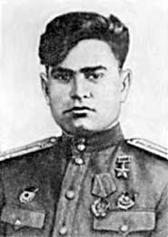
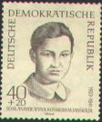
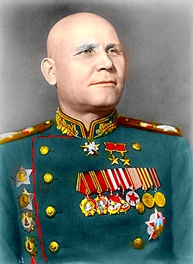
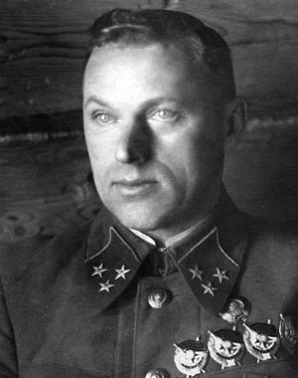
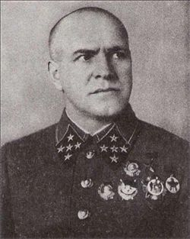
Анкетирование
Герои – Александр Матросов, Алексей Маресьев, Зоя Космодемьянская
Результаты:
Книга– “Сын полка”
Фильм – “Семнадцать мгновений весны”
Песни – “Катюша”, “Ленинградские мальчишки”
Командующие ВОВ– Конев, Рокоссовский, Жуков
Клуб провёл анкетирование учеников школы. Задачей было выяснить, какие есть у ребят любимые книги, фильмы и песни о войне, а также – каких героев и полководцев они чтут.

Slide 6
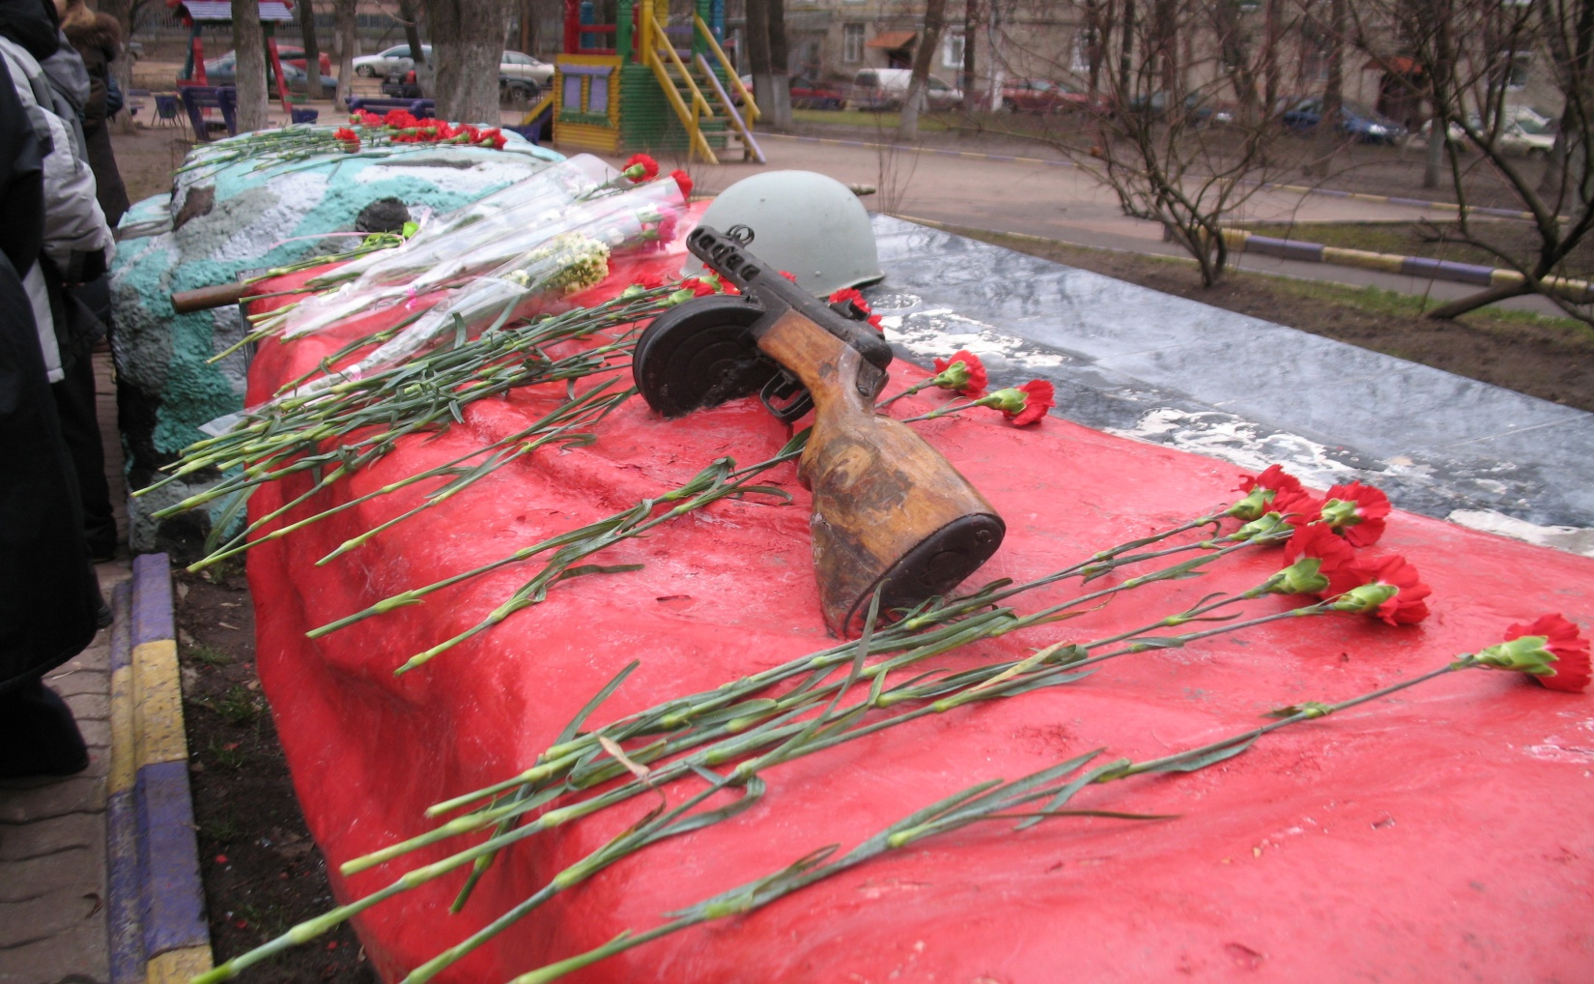
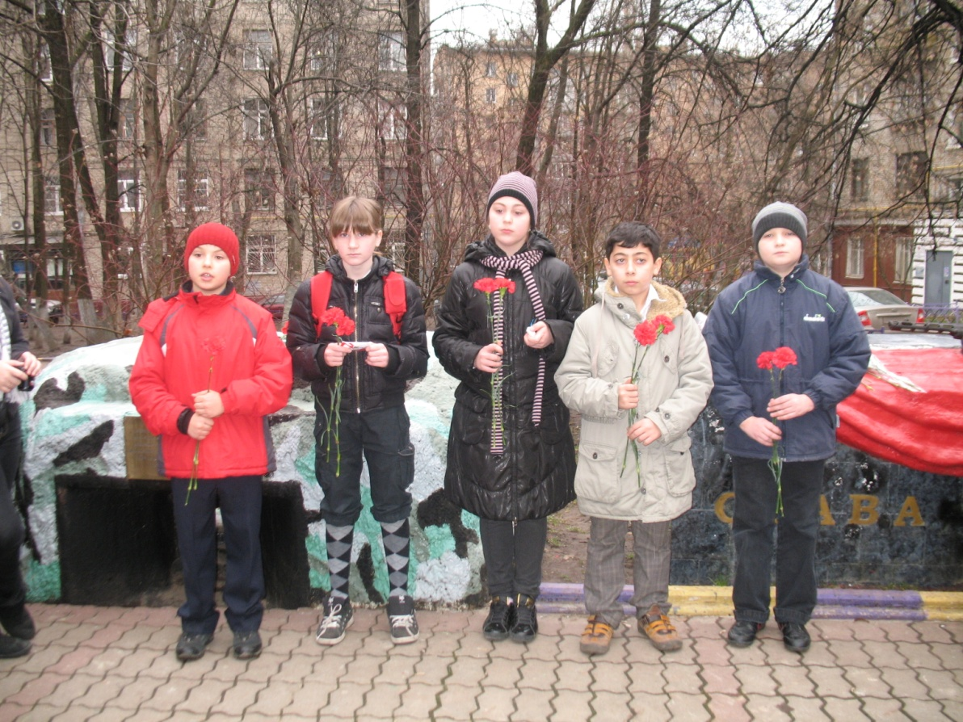
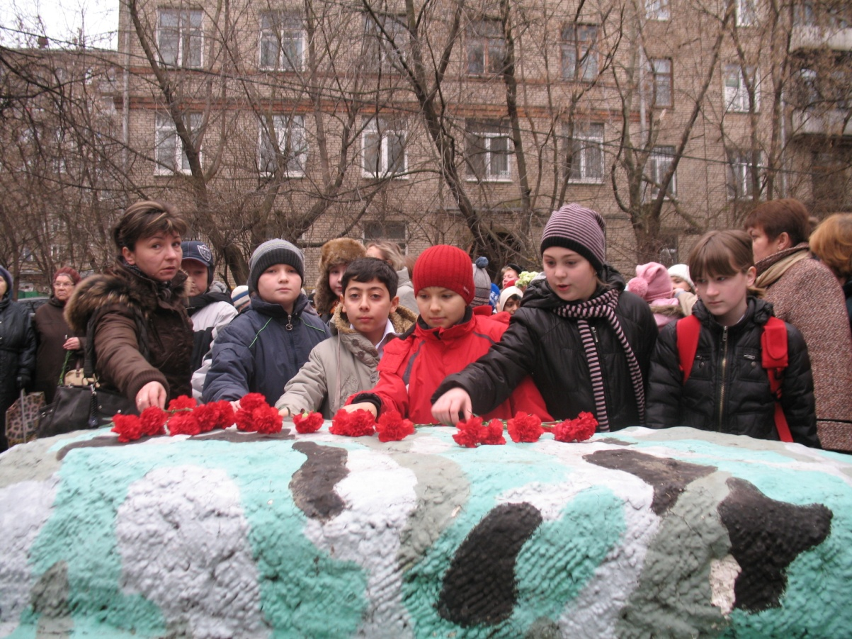
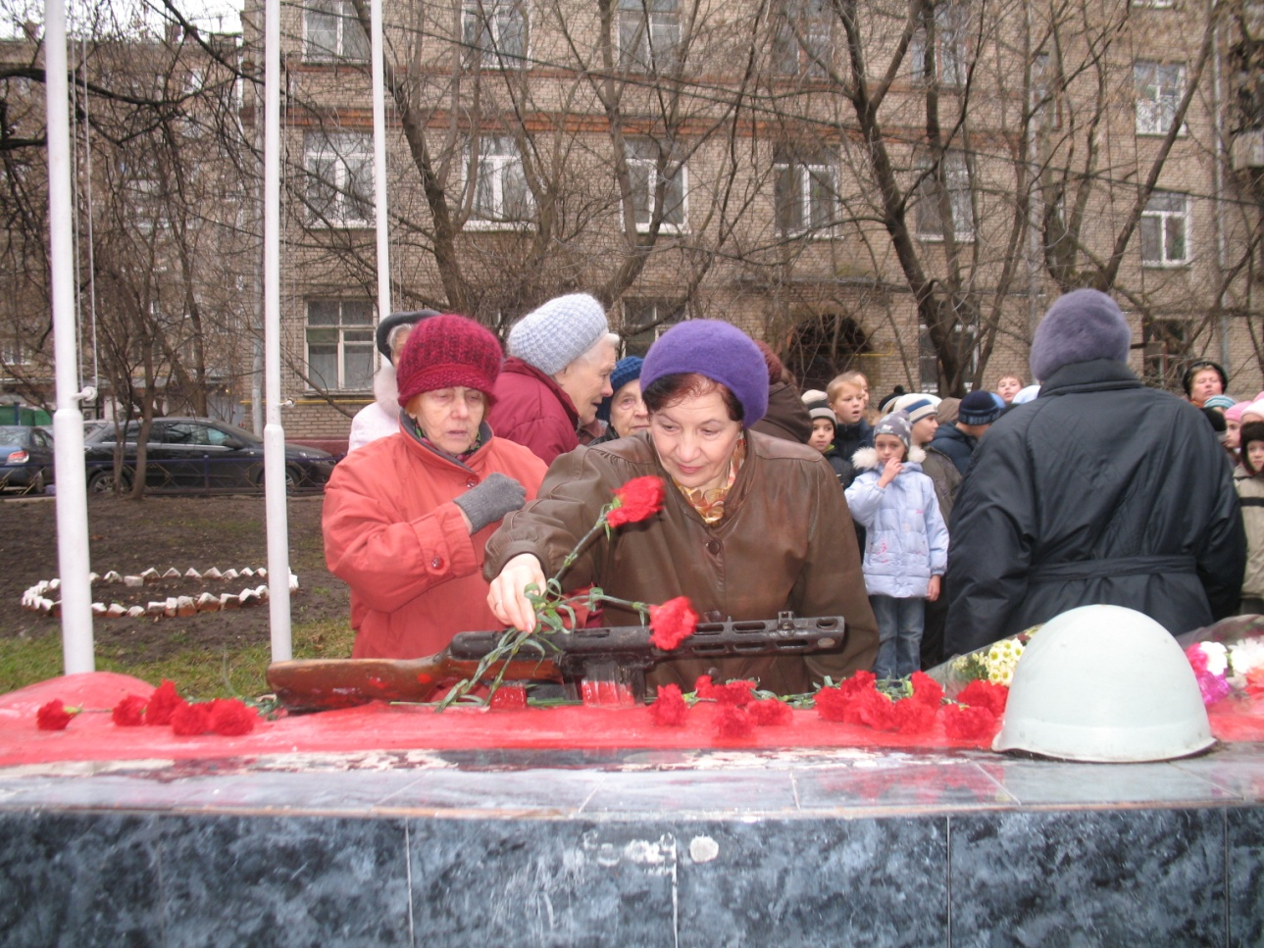
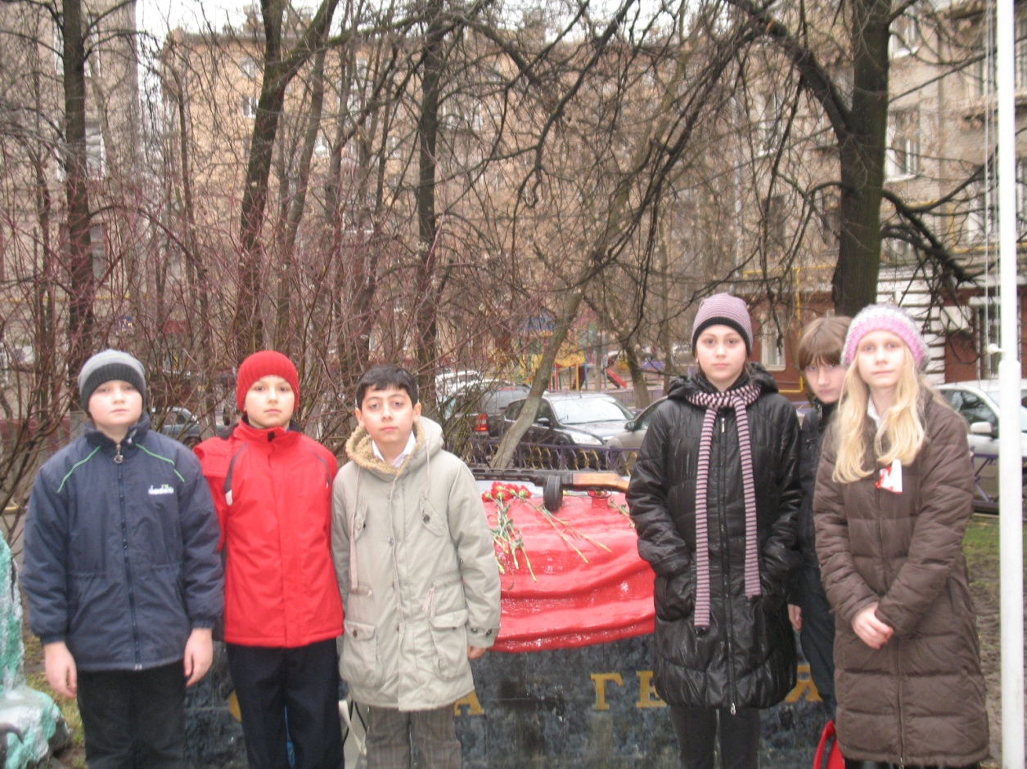
Мы продолжаем традиции
Существует традиция возложения цветов к местам боевой славы и памяти, мы её поддерживаем.

Slide 7
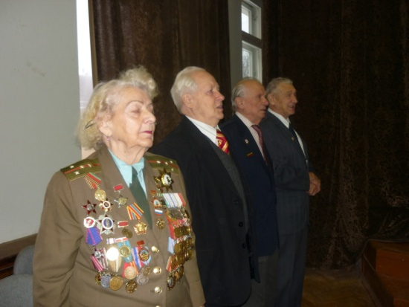

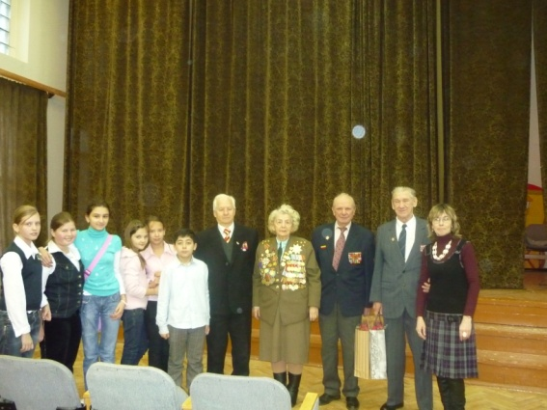
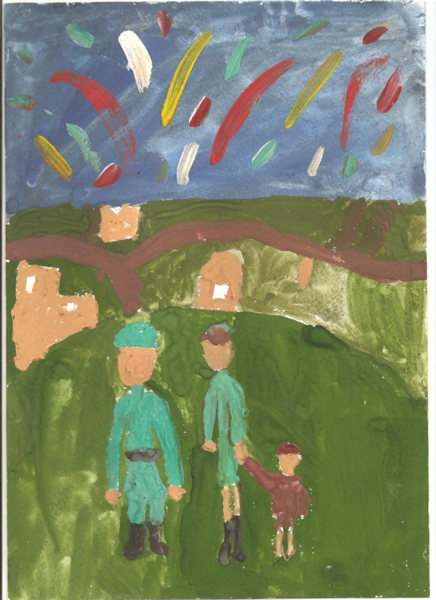
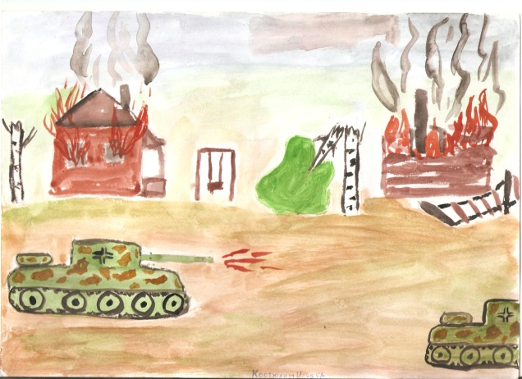
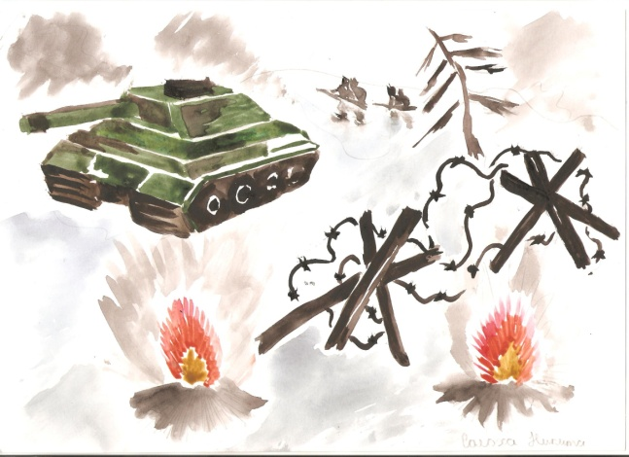
Концерты ветеранам
Выставка рисунков.

Slide 8
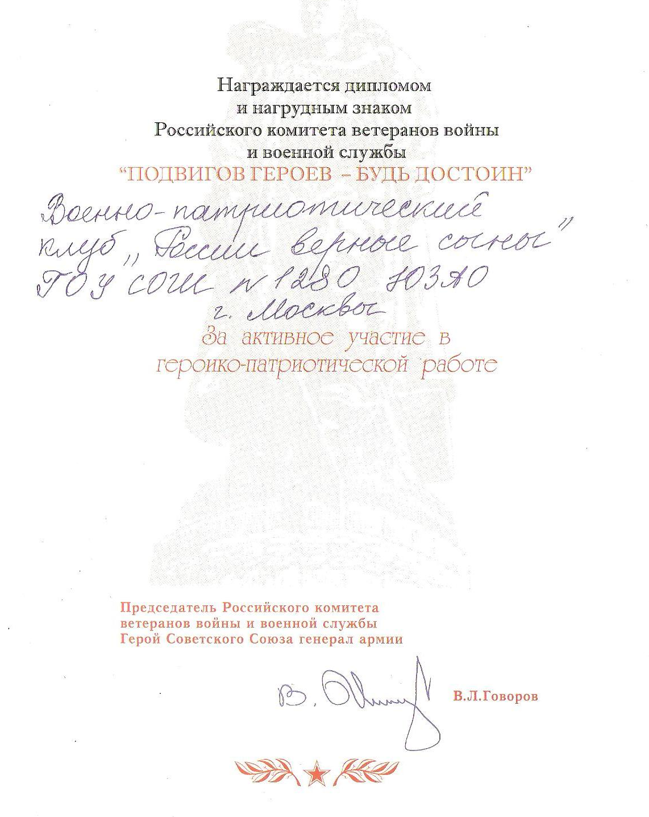


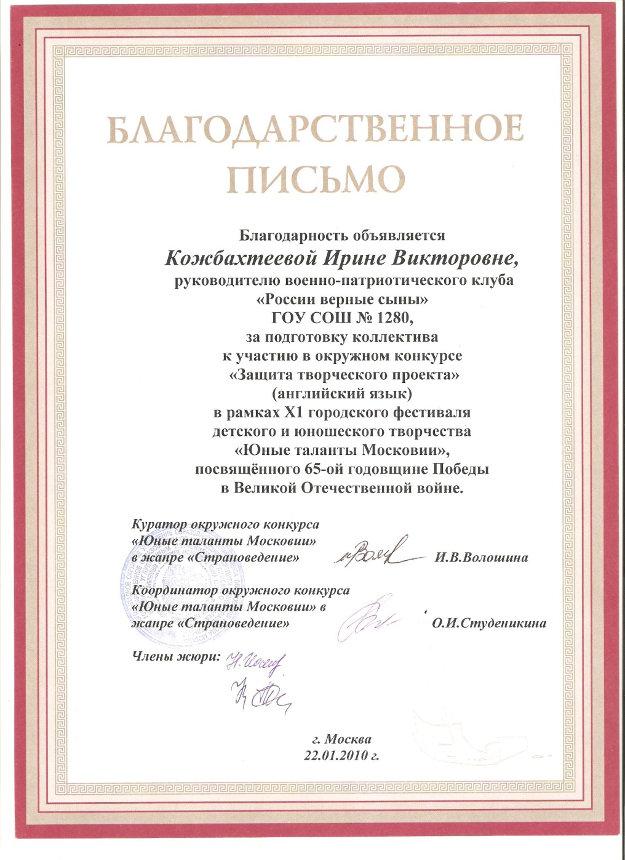

Наши достижения

Slide 9
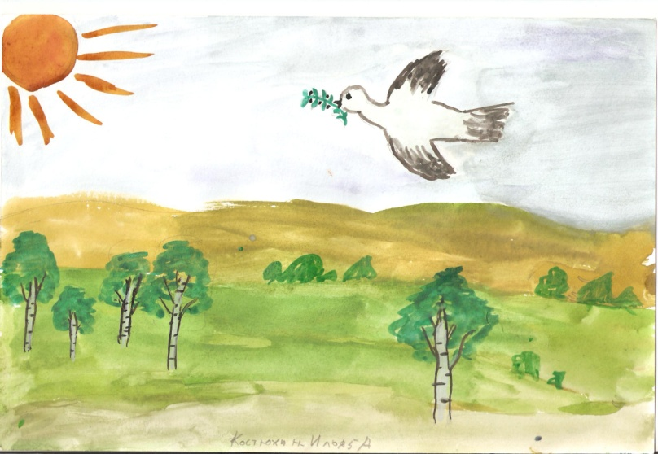
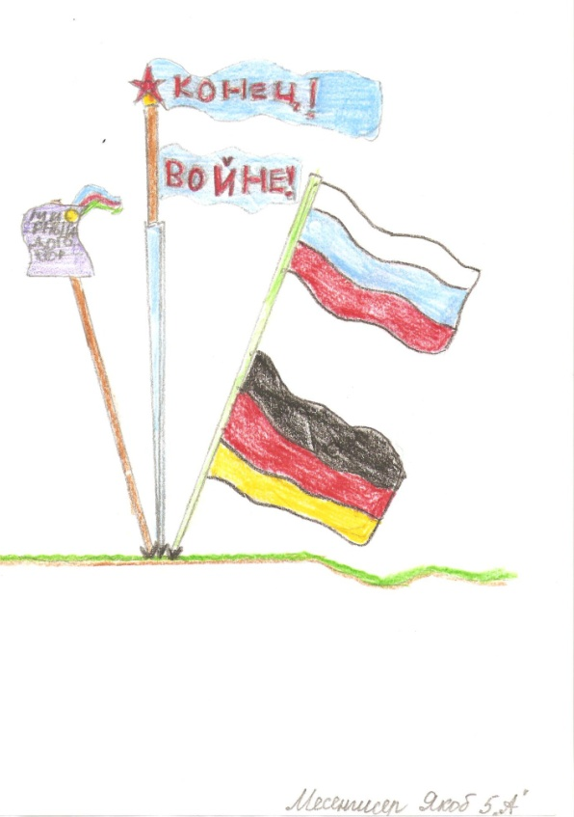
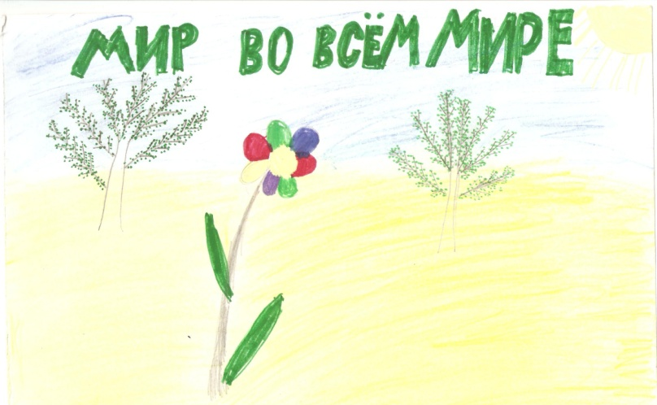
“Нам этот мир завещано беречь..»
Пусть будет мир на всей планете

Slide 10

Спасибо за внимание

